Slide 1
مدیریت آموزش و پرورش ناحیه ۳ کرمانشاه گروههای آموزشی ناحیه۳
نام دبیر: امیدعلی محمدی
سالتحصیلی : ۱۴۰۰-۱۳۹۹

Slide 3
فصل 2 : تغییرهای شیمیایی در خدمت زندگی
ادامه

Slide 4
آموختیم که...
بیشتر وسایلی که امروزه به کار می بریم به صورت طبیعی یافت نمی شوند پس نیاز به تغییراتی از جمله تغییرات شیمیایی هست
تغییرات شیمیایی در زندگی کاربردهایی دارد مانند:
سنگ معدن آهن
آهن
ماسه
شیشه
سنگ آهک
سیمان
نفت خام
پلاستیک
برگشت
ادامه

Slide 5
مفید
سوختن گاز شهری
مضر
پختن غذا
فساد برگ درخت در کف جنگل
هضم غذا
زنگ زدن نرده های آهنی
کپک زدن نان
سوختن جنگل
تغییر رنگ پرده در برابر نور خورشید
تغییرات شیمیایی
برگشت
ادامه

Slide 6
اندازه گیری حجم اکسیژن هوا
توليد انرژي هاي مورد نياز
مواردي ازکاربرد تغییرات شیمیایی
ماهیچه ای
تابشی
گرمایی
الکتریکی
مکانیکی

Slide 7
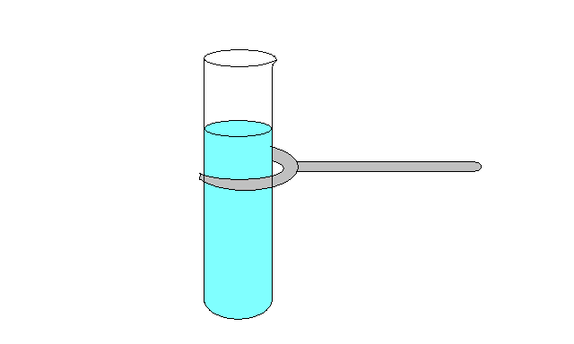
کاربرد تغییرات شیمیایی در تولید گرما
آزمایش
گرم شدن آب داخل لوله آزمایش با سوختن بادام
برگشت
ادامه
بادام زمینی

Slide 8
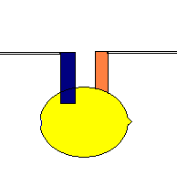
آزمایش
کاربرد تغییرات شیمیایی در تولید برق
کلید قطع و وصل
تیغه مسی
کلید قطع و وصل
تولید برق از تیغه ای فلزی به کمک لیمو ترش
کلید قطع و وصل
تیغه آهنی
لیمو ترش
تیغه مسی
ادامه
برگشت

Slide 9
فیلم ساخت باتری لیمویی

Slide 10
آزمایش
کاربرد تغییرات شیمیایی در تولید حرکت
آب
قرص جوشان
گاز حاصل از حل شدن قرص جوشان در آب باعث حرکت می شود.
قوطی خالی فیلم
گرما
گرما و نور + بخار آب+ گاز کربن دی اکسید گاز اکسیژن + شمع (هیدروکربن )
برگشت
ادامه

Slide 11
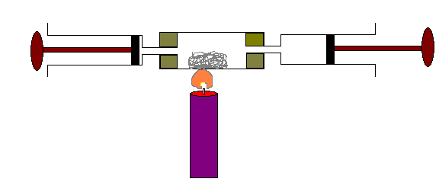
آزمایش
کاربرد تغییرات شیمیایی در اندازه گیری حجم اکسیژن
رفت وبر گشت پیستون برای تماس هوا با سیم ظرفشویی
هوا
25میلی لیتر
ازهوای موجودحدود20درصد کاسته می شود که مربوط به حجم اکسیژن است
برگشت
ادامه

Slide 12
آزمایش
تاثیر هوا بر مدت زمان سوختن شمع
زمان خاموش شدن شمع
امحفظه ی شیشه ای
برگشت
ادامه

Slide 13
آزمایش
تاثیرکاتالیزگر بر سرعت تغییرات شیمیایی
حبه قند در حال سوختن
حبه قند آغشته به خاک باغچه در حال سوختن
کاتالیزگرهای بدن را آنزیم می نامند.
گلوگز در موجودات زنده در حضور آنزیم با اکسیژن هوا ترکیب می شود.
آنزیم
بخارآب + کربن دی اکسید اکسیژن + گلوکز
برگشت
ادامه

Slide 14
نشانه های تغییر شیمیایی
تولید گاز
تولید گرما ونور
به هنگام سوختن
تغییر دما
تغییر رنگ
آب اکسیژنه هنگام تجزیه ظرف خود را گرم می کند
تغییر رنگ پرده در برابر نور
توليداكسيژن از آب اكسيژنه
برگشت
ادامه

Slide 15
عوامل موثر بر سرعت تغییرات شیمیایی
نوع ماده
دما
کاتالیزگر
سطح تماس
چوب های نازک سریع تر از چوب های ضخیم می سوزد
گوشت یخ زده دیرفاسد می شود
بنزین سریع تر ازنفت می سوزد
خاک سوختن قند را سریع تر می کند
برگشت
ادامه

Slide 16
گرما
مثلث آتش
O₂
OIL
برگشت
پایان

Slide 17
آزمون پایانی ( با کلیک کردن روی هر گزینه پاسخ صحیح را انتخاب کنید.)
۱- کدام یک از موارد زیر تغییرشیمیایی مفید است؟
ترش شدن شیر پختن غذا زنگ زدن پنجره های فلزی فاسد شدن میوه ها
۲- حل شدن قرص جوشان در آب با تولید گاز ................ همراه است.
اکسیژن نیتروژن کربن دی اکسید اوزون
۳- کاتالیزگرها.........
سبب کاهش سرعت انجام تغییرات شیمیایی می شوند.
سبب کاهش سرعت انجام تغییرات فیزیکی می شوند.
سبب افزایش سرعت انجام تغییرات فیزیکی می شوند.
سبب افزایش سرعت انجام تغییرات شیمیایی می شوند.
۴- کاتالیزگرهای بدن موجودات زنده ............... نام دارند.
پروتئین آنزیم کاتالیزور زیست یار
۵- در باتری لیمویی انرژی .............. به انرژی ............. تبدیل می شود.
شیمیایی – نورانی الکتریکی به شیمیایی گرمایی به الکتریکی شیمیایی به الکتریکی

Slide 18
بیشتر فکرکن
بازگشت

Slide 19
بازگشت
آفرین

Slide 20
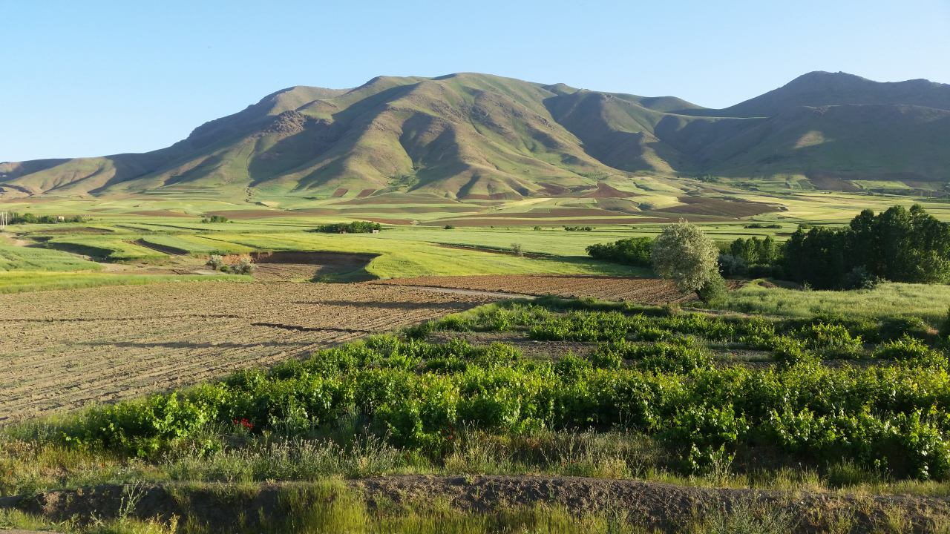
تهیه کننده :
امید علی محمدی
عضو گروه علوم تجربی گروههای آموزشی ناحیه۳

